Slide 1


周转箱识别视觉方案（2D）
►
VISION PLAN

Slide 2
目录：
一．项目描述 二．项目验证
三．配置清单 四．逻辑流程
五. 评估结果&注意事项 六．售后服务说明

Slide 3

一．
项目描述
●产品名称：周转箱
●识别内容：拆垛
●产品材质：复合材料
●产品颜色：黑
●检测区域(mm*mm)：2000.0 * 1600.0
●最小识别特征大小(mm)：3
●最大工作距离(mm)：不限制
●最小工作距离(mm)：不限制
●来料方式：托盘
●识别节拍(pcs/min)：12
●识别时产品运动速度(m/s)：0
●工作距离(mm)：1618
方案布局图

Slide 4

二．
项目验证
参数名称 | 参数值
智能相机型号 | MV-SC5020XC-00C-NNN
智能相机类型 | 智能相机
相机接口类型 | Gigabit Ethernet(1000Mbit/s)
相机像素 | 1632 * 1264
镜头型号 | FA0401C
镜头品牌 | 长步道/CHIOPT
镜头焦距 | 4mm
镜头接口 | C
A(工作距离) = 1618mm, B(视野宽度) = 1764mm, C(视野长度) = 2278mm
视野图

Slide 5
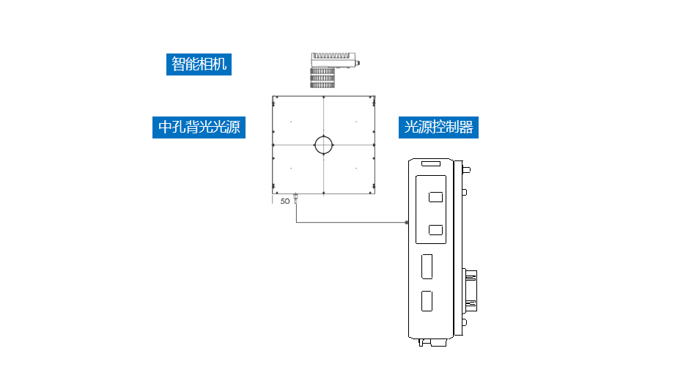
三．
配置清单
系统构成

Slide 6
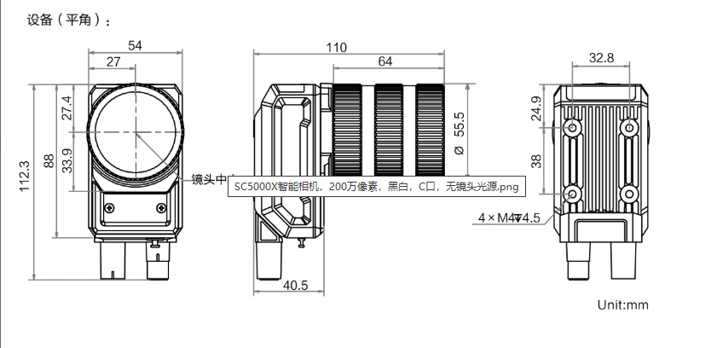
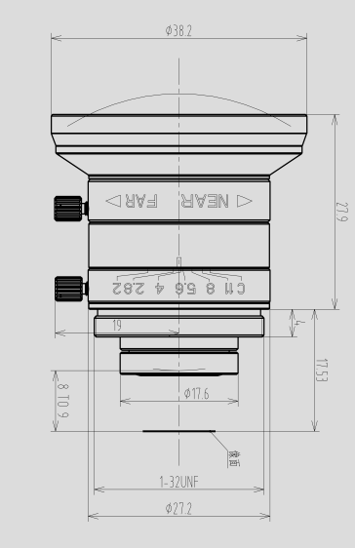
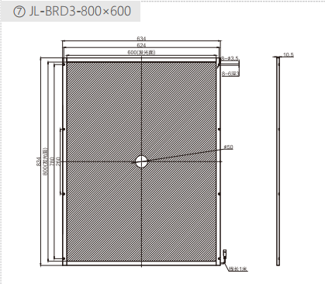
三．
配置清单
尺寸图
相机尺寸图
光源尺寸图
镜头尺寸图

Slide 7
三．
配置清单
序号 | 名称 | 型号 | 单位 | 数量 | 厂家
1 | 智能相机 | MV-SC5020XC-00C-NNN | 台 | 1 | 海康威视/hikvision
2 | 镜头 | FA0401C | 个 | 1 | 长步道/CHIOPT
3 | 光源 | JL-BRD3-800×600 | 个 | 1 | 嘉励/jiali
4 | 工控机 | - | 台 | 1 | -
5 | 显示器 | - | 台 | 1 | -
6 | 软件 | SCMVS | 套 | 1 | hikvision

Slide 8
四．
逻辑流程
# 逻辑流程
## 图像采集
### 相机参数设置
- 配置相机触发模式为外部触发（因产品静止且需精确控制采集时机）
- 设置图像分辨率匹配2000*1600mm检测区域（建议4096x3112像素以上）
- 开启全局快门模式避免运动模糊（尽管产品静止，但可确保图像清晰）
### ROI区域划分
- 创建4个子ROI区域（500x400mm），采用网格布局覆盖整个检测区域
- 启用多ROI独立位置修正功能（通过基准图设置章节实现）
- 为每个ROI设置独立的模板区域（四边形形状）用于特征匹配
## 预处理
### 图像增强
- 应用直方图均衡化（通过灰度面积工具实现）
- 设置对比度增强参数：输入范围0-80，输出范围0-255
- 启用高斯滤波（3x3核）消除噪声
### 光源控制
- 配置四区独立光源（通过相机设置章节实现）
- 设置光源亮度梯度：顶部60%亮度，侧部80%亮度（针对黑色复合材料）
## 拆垛检测
### 轮廓识别
- 应用轮廓有无工具（13.2.6章节）
- 设置最小轮廓面积：3000像素²（对应3mm特征）
- 启用多级阈值分割（阈值1：120，阈值2：200）
- 配置轮廓角度容差：±5°
### 位置验证
- 使用定位工具（13.7.2章节）
- 创建4个基准点（每个ROI区域中心）
- 设置允许偏移量：X/Y轴±10mm，角度±3°
- 启用动态模板匹配（相似度阈值85%）
### 数量核验

Slide 9
四．
逻辑流程
- 应用斑点计数工具（13.3.1章节）
- 设置最小斑点直径：3mm
- 配置计数容差：±2个（对应12pcs/min节拍）
- 启用分层计数（区分不同层级的箱子）
## 结果处理
### 逻辑判断
- 使用组合判断工具（13.5.4章节）
- 条件1：所有ROI区域轮廓检测OK
- 条件2：定位偏差在允许范围内
- 条件3：斑点计数符合预期数量
- 运算类型：全部符合
### 输出配置
- 设置方案结果判断逻辑为自定义（6.1.4章节）
- 运算类型：全部OK
- 订阅模块状态：轮廓有无、定位、斑点计数
- 配置结果输出格式：
- OK：输出"PASS"
- NG：输出"FAIL"及具体错误代码（01-轮廓缺失，02-定位偏差，03-数量异常）
## 通信处理
### Modbus通信
- 配置DO输出信号（8.2.1章节）
- 地址0：检测结果（1=OK，0=NG）
- 地址1：错误代码（8位二进制编码）
- 设置通信刷新周期：50ms（匹配12pcs/min节拍）
## 统计处理
### 数据记录
- 启用方案运行日志（12.1章节）
- 记录字段：时间戳、检测结果、定位偏差值、斑点数量
- 存储周期：每小时生成CSV文件
- 配置OK/NG统计看板（9.2章节）
- 实时显示：当前OK率、累计检测数、最近10次检测结果
- 历史数据：按班次统计合格率趋势图

Slide 10
五．
评估结果&注意事项
05 评估结果 & 注意事项
现场环境
相机安装
物料一致性
风险点：现场存在粉尘，可能影响图像清晰度。
解决方案：建议加装防尘罩并定期清洁镜头和光源。
风险点：相机安装高度误差可能导致视野偏移。
解决方案：使用激光水平仪辅助安装，确保工作距离与设计一致。
风险点：周转箱边缘磨损或反光不均，影响轮廓识别稳定性。
解决方案：优化图像预处理参数，增强对比度并加入动态模板匹配补偿机制。

Slide 11
六．售后服务说明
该设备上线后使用初期，我们会派专人进行全程跟踪： 处理解决可能发生的设备异常； 对现场人员进行培训指导。 设备交付后：售后服务一年。 若客户提出设备升级需求，我们会及时为您提供升级新方案。
联系我们： 邮箱：image@ytzrtx.com 电话：0535-2162897 地址：烟台致瑞图像技术有限公司

Slide 12
THANKS

